Slide 1
Електричний струм в металах

Slide 2
Електричний струм
Електричний струм - це упорядкований рух заряджених частинок.
Напрямок електричного струму співпадає з напрямком руху позитивних зарядів.

Slide 3
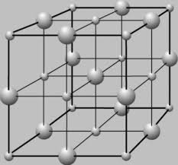
Будова металів
Na
+
2
8
1
Останній електрон слабо притягується до ядра тому, що:
далеко від ядра
10 електронів відштовхують одинадцятий
Приклад кристалічної будови металів

Slide 4
Будова металів
+
+
+
-
-
-
+
+
+
-
-
-
+
+
-
+
-
-

Slide 5
Основи теорії електронної провідності металів
Німецький фізик П. Друде 1900 р. створив теорію електропровідності металів:
вільні електрони в металі ведуть себе, як молекули ідеального газу; “електронний газ” підлягає законам ідеального газу;
рух вільних електронів у металі підлягає законам класичної механіки Ньютона;
вільні електрони в процесі їх хаотичного руху взаємодіють не між собою, а з іонами кристалічної решітки;
при співударах з іонами кристалічної ґратки електрони передають іонам усю свою кінетичну енергію.

Slide 6
Фізичні властивості металів
Блиск
Твердість
Пластичність
Ковкість
Густина
Температура плавлення
Тепло та електропровідність

Slide 7
Найважливішою фізичною характеристикою металічного стану є електрична провідність. Вона зумовлена наявністю рухливих електронів у кристалічній ґратці металів. Тому метали відносять до провідників І роду. За звичайних умов найкращу електропровідність має срібло, на другому місці – мідь, далі – алюміній. Метали з високою електропровідністю мають і високу теплопровідність, яка також пояснюється можливістю переміщення електронів.

Slide 8
Досліжне підтвердження електропровідності металів
У 1899 р. К. Рікке на трамвайній підстанції у Штуттгарті включив в головний провід, що живить трамвайні лінії, послідовно один одному торцями три тісно притиснутих циліндра; два крайніх були мідними, а середній - алюмінієвим. Через ці циліндри більше року проходив електричний струм. Провівши ретельний аналіз того місця, де циліндри контактували, К. Рікке не виявив в міді атомів алюмінію, а в алюмінії - атомів міді, тобто дифузія не відбулася. Таким чином, він експериментально довів, що при проходженні по провідникові електричного струму іони не переміщаються. Слідчий-но, переміщуються одні лише вільні електрони, а вони у всіх речовин однакові.

Slide 9
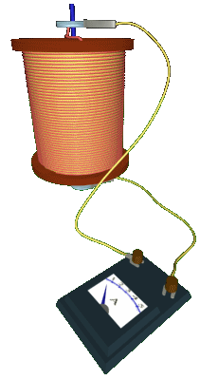
Дослід який вказує на існування вільних електронів в металах

Slide 10
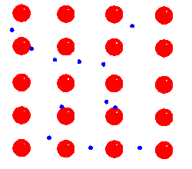
Якщо в провіднику немає електричного поля, то електрони рухаються хаотично, аналогічно тому, як рухаються молекули газів або рідин.

